Slide 1
¿Dios está vivo? Argumentos y mi testimonio
Rodrigo Dávila Solano

Slide 2
Objetivo
Brindar una perspectiva basada en la fe y en las creencias de muchas personas en todo el mundo.

Slide 3
Introduction
Para muchos, es una pregunta fundamental que aborda el sentido de la vida, la esperanza en momentos de dificultad.La creencia en un Dios vivo puede tener un impacto significativo en la forma en que vivimos nuestras vidas y en cómo enfrentamos los desafíos que se nos presentan.

Slide 4
01
Argumentos
Según la biblia

Slide 5
Argumentos de la biblia
Revelación
Experiencias
La Biblia es una revelación divina y consideran sus escrituras como prueba de la existencia de Dios
La Biblia relata numerosos testimonios de personas que han tenido encuentros con Dios, como Moisés, Abraham, Pablo y los discípulos de Jesús.

Slide 6
Profecias
Transformaciones
Muchos creyentes afirman que las profecías bíblicas se han cumplido a lo largo de la historia
Las personas que creen en la existencia de Dios a menudo afirman haber experimentado una transformación en sus vidas a través de su relación con Él.

Slide 7
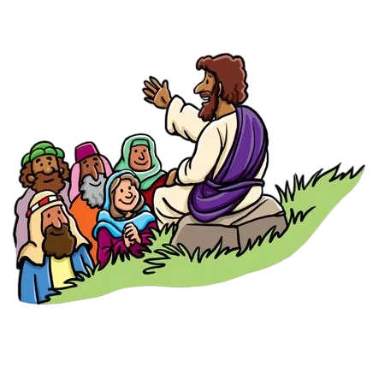
Orientación
Muchas personas también encuentran orientación y apoyo en líderes religiosos y comunidades de fe.

Slide 8
Testimonio de mi vida
Para mí Dios sí está vivo, él siempre me acompaña en los peores y mejores momentos de mi vida. Para mi signfica el guia de mi vida, mi consuelo y mi acompañente a lograr el objetivo del hombre: ser feliz logrando todo lo que conlleve.

